Slide 1
Réfraction
https://www.youtube.com/watch?v=q0MDIsEjhR4

Slide 2
Indice de réfraction
Cas 2 : le rayon réfracté s’éloigne de la normale
On dit que le deuxième milieu est moins réfringent
que le premier. Cela se note : n₂ < n₁

Slide 3
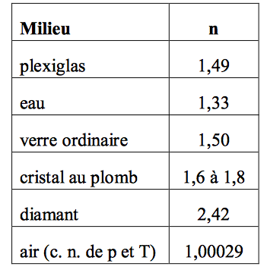
Indice de réfraction
Classement des milieux selon leur réfringence
Cet indice de réfraction est le rapport entre :
- la vitesse de la lumière dans le vide
et
- la vitesse de la lumière dans un milieu donné.
Il s’agit donc d’un nombre sans unité.

Slide 4
Lois de la réfraction
Rappels :
- chaque milieu est caractérisé par un indice de réfraction
- un dioptre est la surface de séparation entre deux milieux transparents
1e loi : le rayon réfracté se trouve dans le plan formé par le faisceau incident et la normale au dioptre au point d’incidence, de l’autre côté de la normale.
2e loi – loi de Snell-Descarte : n₁ . sin = n₂ . sin
➔ permet de connaître l’angle avec lequel un faisceau de lumière sortira du second milieu

Slide 5
Lois de la réfraction ➔ Application
Un fin faisceau lumineux arrive de l’air (n = 1) à la surface libre d’un liquide sous un angle d’incidence de 55° et est dévié avec un angle de 40°.
Quel est l’indice de réfraction de ce liquide ? Est-il plus ou moins réfringent que l’eau ?
Données :
n₁ = 1
$\hat{i}$ = 55°
$\hat{r}$ = 40°
Formule :
n₁ . sin $\hat{i}$ = n₂ . sin $\hat{r}$
Et donc : n₂ = n₁ . sin $\hat{i}$ / sin $\hat{r}$
Résolution :
n₂ = n₁ . sin $\hat{i}$ / sin $\hat{r}$
n₂ = 1 . sin 55/ sin 40 = 1,27
Inconnue :
n₂ = ?
Conclusions : l’indice de réfraction de ce liquide est de 1,27. Ce milieu est donc plus réfringent que l’eau

